Slide 1
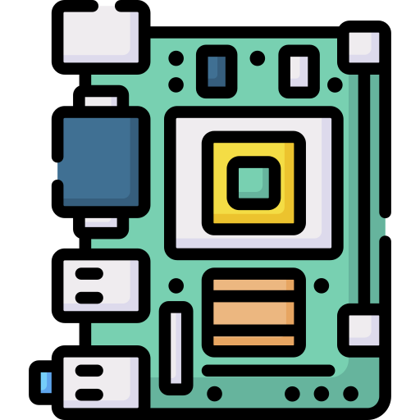
Guante Traductor
de
Lenguaje de Señas (G.T.S.)
Nombres: Ivan Callasaya
Fabian Flores
Jorge Gutierrez
Profesor: Diego Aracena
Asignatura: Proyecto II

Slide 2
Introducción
Entre una de las discapacidades que puede enfrentar una persona, está la discapacidad de sordomudo esta deja al individuo sin dos de las cualidades más importantes para el ser humano, esto, ya que mediante la audición el ser humano es capaz de reconocer su entorno, y los peligros que pueden acechar, y además el no poder hablar dificulta mucho más la comunicación. Es por esto que el equipo “G.T.S.” ha propuesto desarrollar una solución que está enfocada principalmente en la comunicación para una persona sordomuda.

Slide 3
Objetivo general
Objetivo específico
Desarrollar un software que logre traducir el lenguaje de señas, permitiendo que el usuario pueda comunicarse con mayor facilidad, mediante un guante con sensores flex y arduino.
Propósito del proyecto
Escenario del problema
Esquema de solución
Organización de trabajo
Planificación de procesos

Slide 4
Escenario del problema
Las personas que presentan discapacidad de sordomudo se enfrentan diariamente a dificultades para comunicarse con el resto de personas, ya que, la gran mayoría de la población no suele manejarse con distintos tipos de lenguajes, más aún si se trata de lenguaje de señas. Entre las dudas que surgen a esta disyuntiva:
¿Cómo puede comunicarse o hacerse entender un sordomudo en situaciones cotidianas si su entorno no le entiende, o peor aún, en situaciones de riesgo no puedan entenderle?
Por lo general las soluciones que reciben las personas con este tipo de discapacidad son muy inexactas y confusas, tales como:
El simple hecho de dar instrucciones básicas es dificultoso para las personas que no entienden el lenguaje de señas.

Slide 5
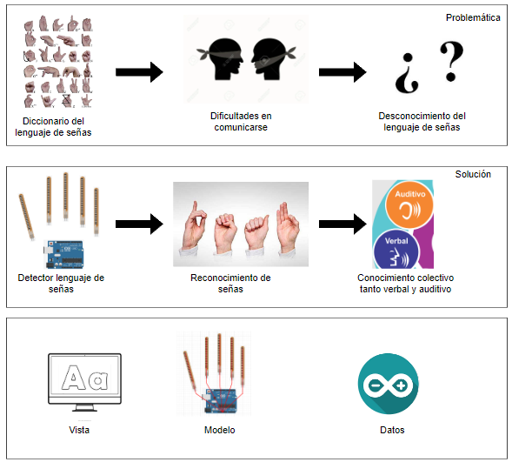
Escenario de problema

Slide 6
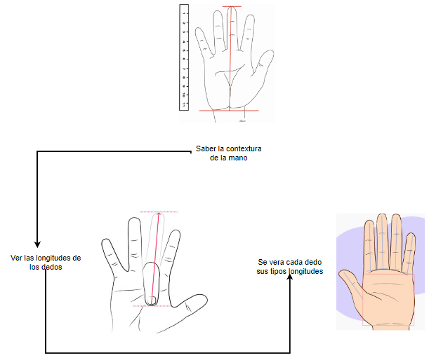
Escenario de solucion

Slide 7
Suposiciones
Restricciones
Se puede mantener activo de forma autónoma por baterías.
Contemplación en un lapso de tiempo de entrenamiento para que el usuario domine el aparato.
Es esencial asignar un tiempo límite para realizar el proyecto.
Presupuesto o capital para la realización del proyecto.
Dependencia de electricidad constante.

Slide 8
Roles y responsables
Roles | Responsables
Líder | Ivan Callasaya
Programador | Ivan Callasaya Jorge Gutierrez Fabian Flores
Diseño | Jorge Gutierrez
Documentador | Fabian Flores

Slide 9
Planificación inicial del proyecto
Planificación de estimaciones:
Planificación de Recursos Humanos:
Recurso | Producto
Hardware | Computadores Arduino Sensores flex cable puente (macho-hembra)
Software | Github Arduino IDE Google Drive Discord Tinkercad
Cargo | Cantidad
Analistas | 1
Diseñador | 1
Programador | 1
Jefe de Proyecto | 1

Slide 10
Planificación de estimaciones
Elemento | Cantidad | Costo | costos totales
Computadores | 3 unidades | $800.000 | $2.400.000
Sensores flex | 5 unidades | $8.000 | $40.000
Arduino uno | 1 unidad | $17.000 | $17.000
Cable puente | 8 unidad | $2.000 | $16.000
Resistencias | 6 unidades | $600 | $3.600
Costo CGE | 3 boletas | $4.600 | $13.800
Github | 3 cuentas | $0 (software libre) | $0 (software libre)
Google Drive | 3 cuentas | $0 (software libre) | $0 (software libre)
Arduino IDE | 3 cuentas | $0 (software libre) | $0 (software libre)
Discord | 3 cuentas | $0 (software libre) | $0 (software libre)
Tinkercad | 3 cuentas | $0 (software libre) | $0 (software libre)
Total |  |  | $2.490.400

Slide 11
Planificación de Recursos Humanos
Costos por roles:
Costos semanales:
Rol | Número de personas | Precio hora | Horas por semana
Programador | 2 | $15.000 | 4 hrs
Diseño/Documentador | 1 | $10.000 | 2 hrs
Jefe de Proyecto | 1 | $20.000 | 2 hrs
Total: |  | $60.000 | 10 hrs
Rol | Número de personas | Horas totales por semana | Costo Total por semana
Programador | 2 | 8 hrs | $120.000
Diseño/Documentador | 1 | 4 hrs | $40.000
Jefe de Proyecto | 1 | 2 hrs | $40.000
Total por equipo de trabajo: |  | 14 hrs | $200.000

Slide 12
Planificación de Recursos Humanos
Costos estimación mensual considerando los meses de duración del proyecto:
Costo Total del Proyecto :
Total por mes | $200.000 * (4 meses)
Total | $800.000
Recursos | Costos
Hardware y Software | $2.490.400
Recursos Humanos | $800.000
Total | $3.290.400

Slide 13
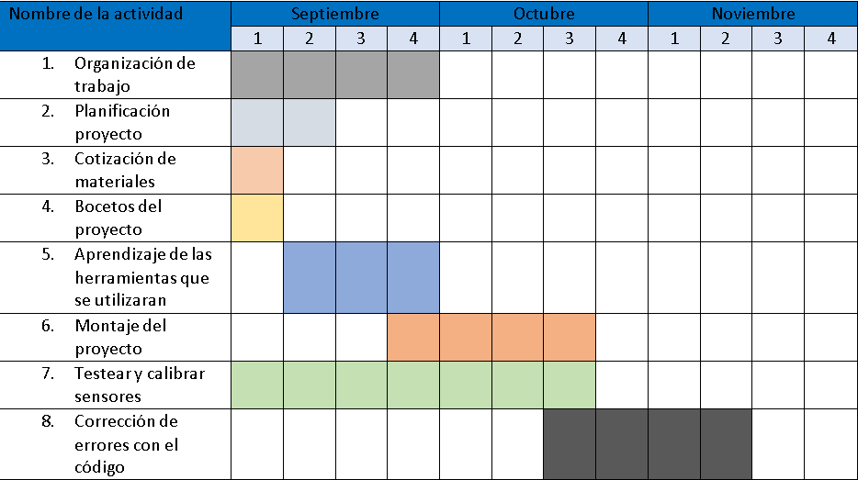
Lista de Actividades
Asignación de actividades y tiempo estimado:

Slide 14
Planificación de la gestión de riesgos
Asignación de actividades y tiempo estimado:
RIESGOS | PROBABILIDAD DE OCURRENCIA | NIVEL DE IMPACTO | ACCIÓN REMEDIAL
Defectos con las herramientas | 30% | 3 | Tener una cotización de respaldo por posibles
Enfermedad de algún compañero de trabajo | 25% | 1 | Trabajo remoto para evitar retrasos
Daño hacia el equipo donde se respalda la información | 45% | 2 | Tener respaldada la información en la nube siempre que se realice algún avance importante.

Slide 15
Conclusión
Con lo realizado se obtuvo una mayor comprensión con respecto a la importancia de tener un buen planteamiento en cuanto a las estimaciones y ser más conscientes de los costos generales en cuanto a los roles y componentes del proyecto.

